Slide 1
第二章 微处理器

Slide 2
2.10 总线周期
2.10.1 80486的总线周期
2.10.2 Pentium的总线周期

Slide 3





2.10.1 80486的总线周期
1. 不可高速缓存非突发单周期
（1）特点：R/W都含2个时钟周期T1、T2，基本2－2周期。
（2）时序
：T₁ ，定义总线周期信号和地址有效。
A₃₁－A₂、
：外系统在T₂输入有效：R/W数据有效，非突发周期CPU在T₂结束时采样：
=0,定义的总线周期完成。
：CPU在总线传输的最后一个周期， T₂输出有效，单周期的每个传送完成。
：CPU在准备终止一个读周期后输出低电平，前一个时钟周期结束时采样数
据的奇偶状态。
： T₂完成数据的R/W。
（3）插入等待状态
CPU在T₂结束时，采样 =1，插入一个T₂ ，再采样 =1，再T₂ 。R/W需要
3个时钟周期T₁ 、 T₂ 、 T₃ ，基本3－3周期。

Slide 4
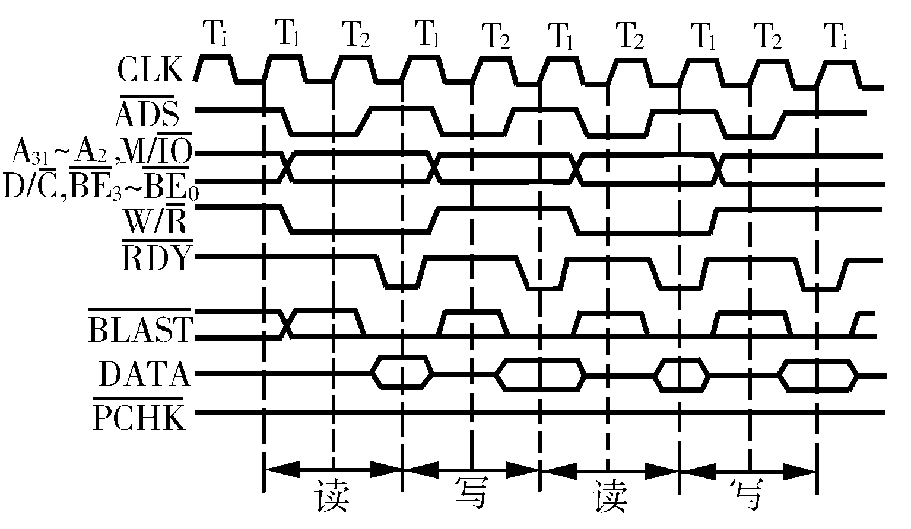
基本的2-2周期

Slide 5

2.10.1 80486的总线周期
2. 不可高速缓存非突发多周期
（1）特点
由 控制的多个单周期序列。
（2）时序
每个周期由输出 =0开始，到输入 =0结束。
：传输中第一个周期的T₂采样 =1 多周期传输。
CPU使 =0 多周期传输的最后一个周期，由下一个 =0结束传输。
：外系统在输入 =0前一个T，输入 =1，非突发周期。
DATA： T₂结束时， =0，R/W数据。
（3）应用
64位浮点装入、128位指令预取。

Slide 6
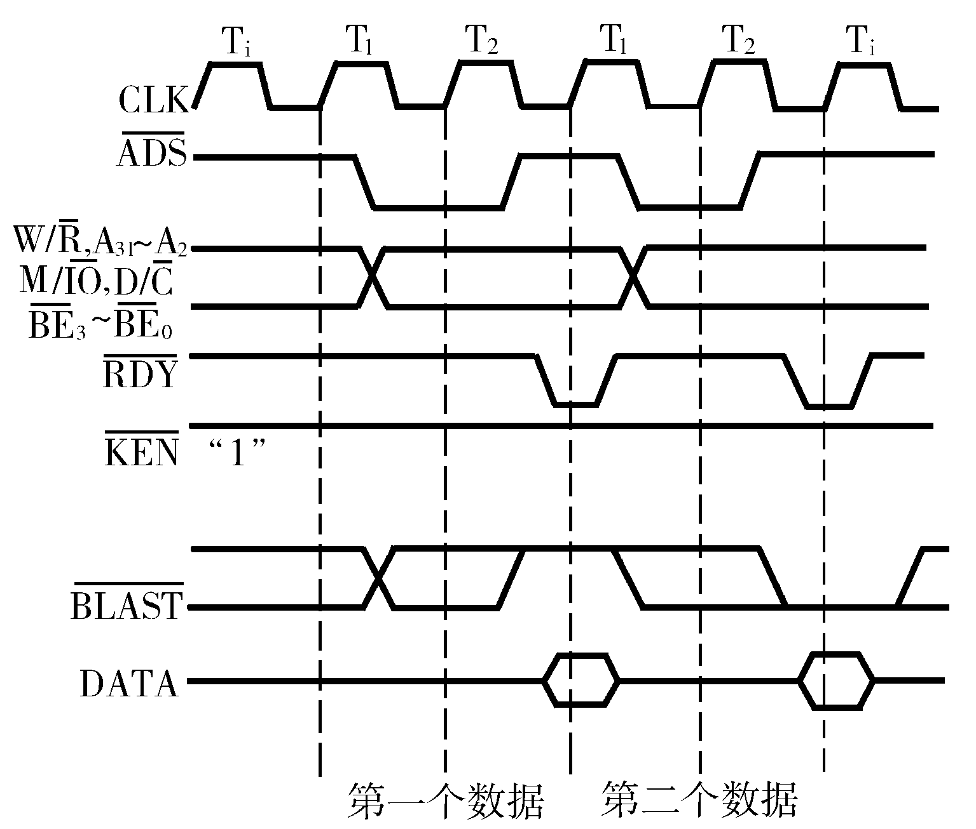
不可高速缓存的非突发多周期

Slide 7

2.10.1 80486的总线周期
3.不可高速缓存的突发周期
特点
• =1：不可高速缓存。
• 取代 的作用， =1：突发周期（外系统输入）。
• =1（C_{F}的T₂）指示多周期， =0（C_{L}的T₂）结束多周期。
• 仅在C_{F}的T₁有效，后继地址将由外部硬件产生。
• 仅C_{F}有T₁，其它C_{F}中只有T₂，每个T₂读入数据。

Slide 8
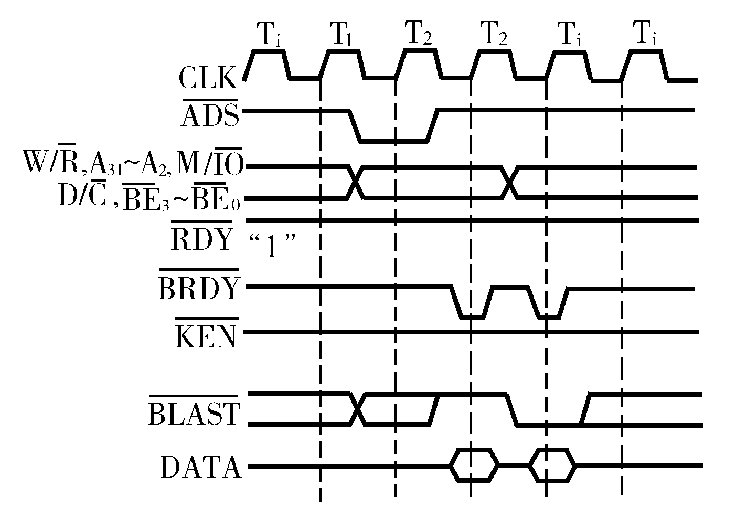
不可高速缓存的突发周期

Slide 9
2.10.1 80486的总线周期
4.可高速缓存的非突发周期
（1）特点
Cache行填充的非突发多周期。
（2）时序
• ： C_{F} T₁和C_{L} T₁时 =0，读4个双字写入Cache行。
• ：每T₁有效，非突发周期。
• ：每T₂有效，读取数据。
• ： C_{F}T₂无效 C_{L}T₂有效，多周期。

Slide 10
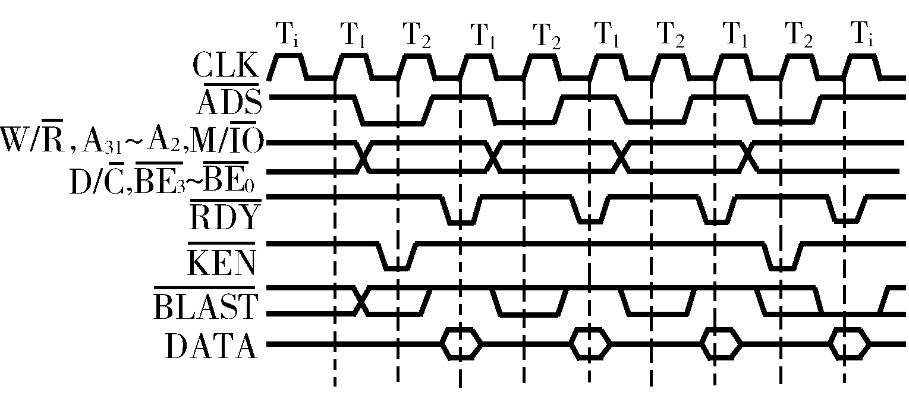
可高速缓存的非突发周期

Slide 11
2.10.1 80486的总线周期
5.可高速缓存的突发周期
（1）特点
Cache行填充的突发多周期。
（2）时序
• ： C_{F} T₁和C_{L} T₁时 =0，突发式读4个双字写入Cache行。
• ：代替 （总为1），每个T₂有效，读取数据。
• ：仅C_{F} T₁有效，输入第一个地址。
• ： C_{F}T₂无效 C_{L}T₂有效，多周期。
• ：前一个T时采样数据的奇偶状态。

Slide 12
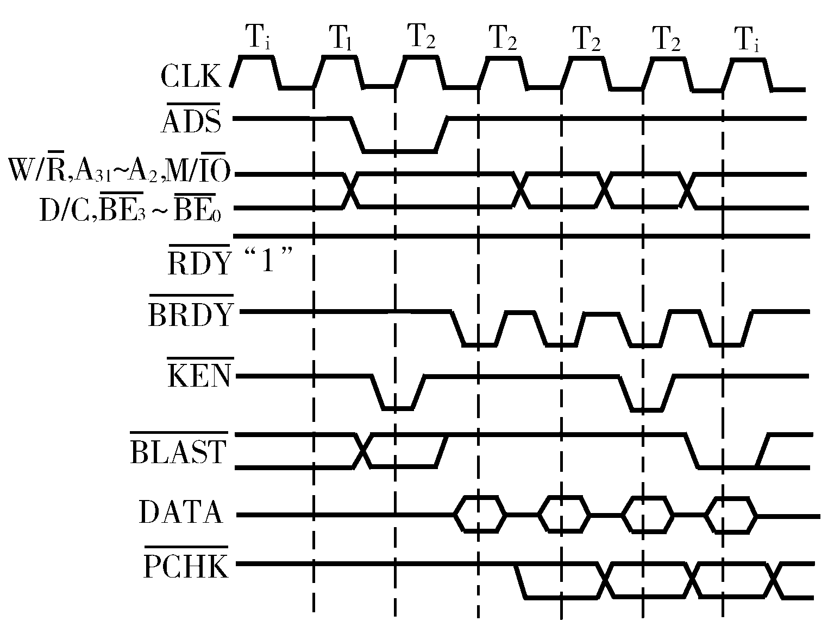
可高速缓存的突发周期

Slide 13
2.10.1 80486的总线周期
6.可高速缓存的慢突发周期
（1）特点
在可高速缓存的突发周期中插入等待状态。
C_{F}：T₁、T₂，其它C可有2个T_{2。}
（2）时序
/ ：T₂时为0输入数据，T₂时为1，插入一个T_{2。}
等如同可高速缓存突发周期。

Slide 14
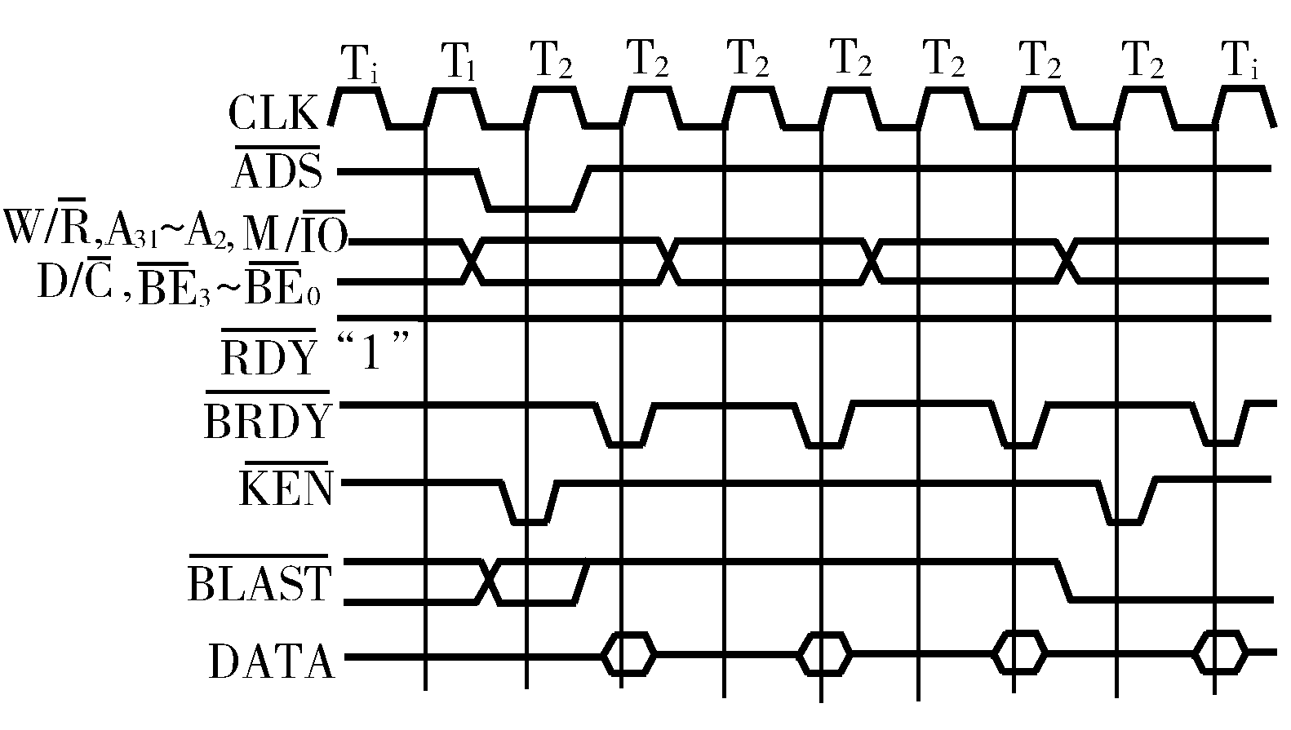
可高速缓存的慢突发周期

Slide 15
2.10.1 80486的总线周期
7.被中断的可高速缓存的突发周期
（1）特点
外系统在任何时候输入 =0可中断突发周期，同时传输一个数据。
CPU输出 =0，启动另一总线周期继续完成Cache行填充。
（2）时序
：每个C的T₁开始有效。
： =0中断突发周期及传输一个数据。
： =0，传输数据， =0时结束传输。
：C_{F}T₁及C_{L}最后一个数据读入之前 =0。
： =0 =1，传输未完成， =0的 结束传输。

Slide 16
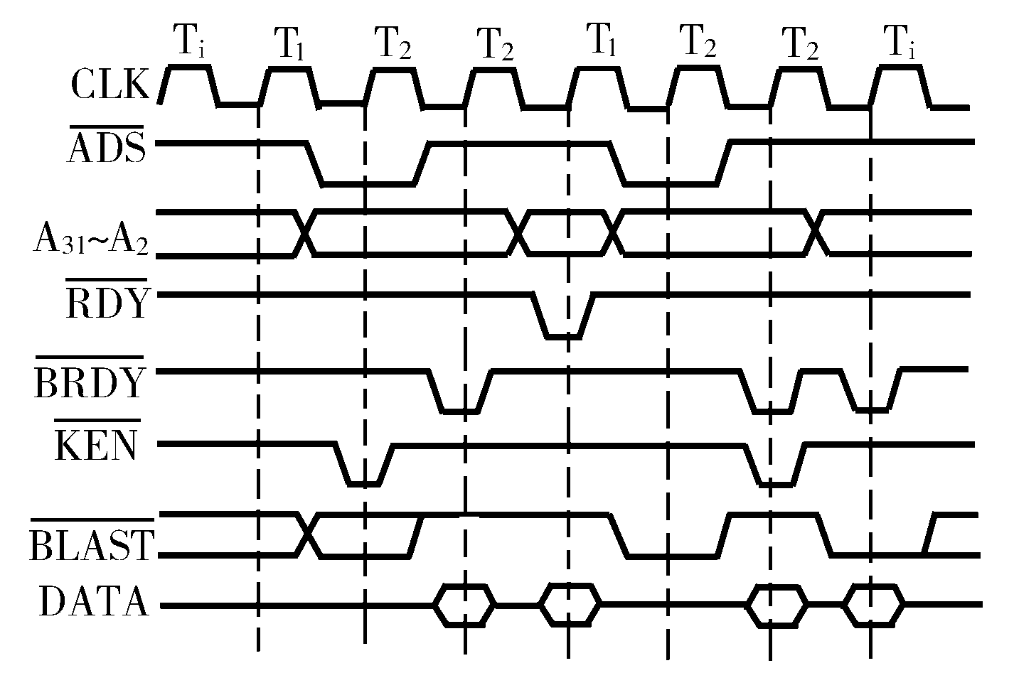
被中断的可高速缓存的突发周期

Slide 17



2.10.1 80486的总线周期
8. 8位和16位周期
特点： / 有效前， / =0使CPU进行8/16位传输。
、 同时有效忽略 进行8位传输（每周期） 。
可用于突发或非突发周期R/W。
：C_{F}T₂时无效，多周期；C_{L}T₂为低，结束总线周期。
9.锁定周期
特点：1）Lock前缀、存储器操作数的某些指令、段或页表项的修改、中断
响应等为锁定周期。 =0，禁止其它总线主控设备占用系统
总线。
2）CPU占用外部总线直到读－改－写周期完成。

Slide 18
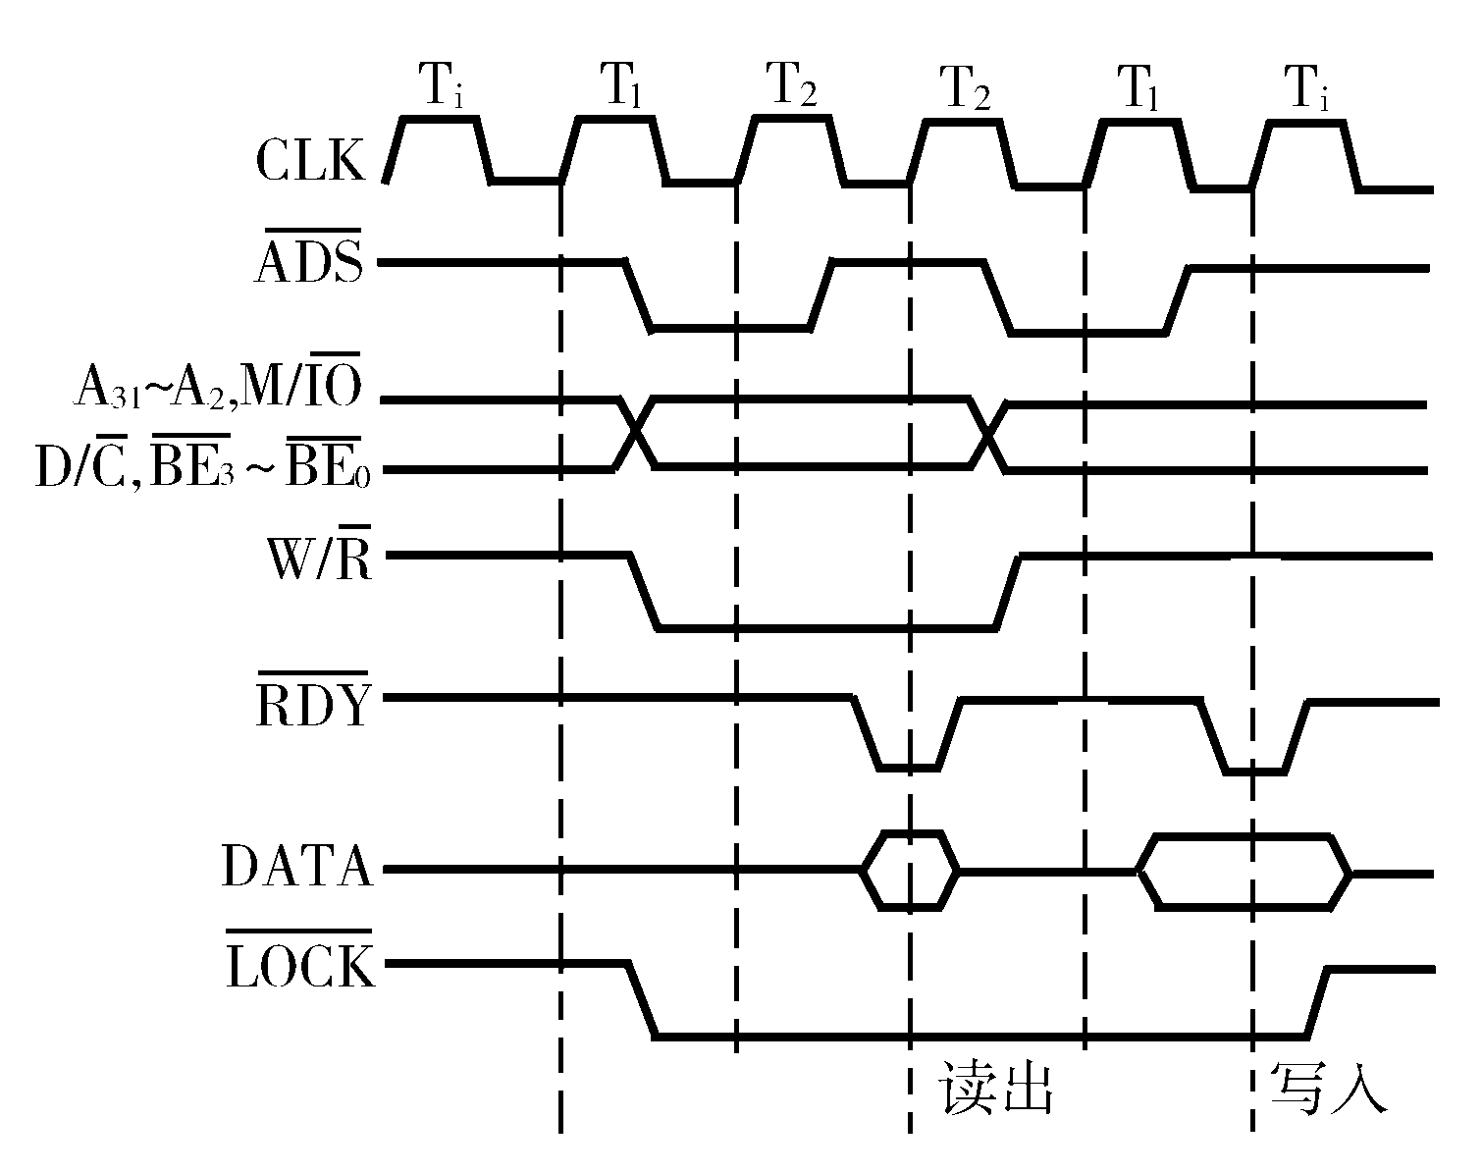
锁定周期

Slide 19

2.10.1 80486的总线周期
10. 伪锁周期
特点：1）操作数传输的多个周期期间禁止其它主控设备获取总线。
控制权：64位浮点数R/W
64位描述符的装入
Cache行填充
2）伪锁定周期由 指示，存储器操作数必须对齐。
3）突发读时不需要检查 ：对齐的64位操作能在一个突发周
期完成。
4）突发写时需要检查 ，80486不能突发写多于32位，但突发
写能够用于BS8/BS16的每一个32位的写周期，一个64位的写将
由2个非突发总线周期完成。

Slide 20
2.10.1 80486的总线周期
11. 总线保持周期
（1）特点
当外系统HOLD CPU HLDA响应总线请求
识别： 现行总线周期结束： 完成传输
小于等于32位的，每个写 T_{i} 序列锁定周期完成
时 =0的非对齐写 浮空三态线 RESET=1时也可以响应
大于32位或非对齐写是
=0禁止的
（2）时序
总线保持期间浮空的三态线
A₃₁－A₂、
D₃₁－D₀、DP₃－DP₀

Slide 21
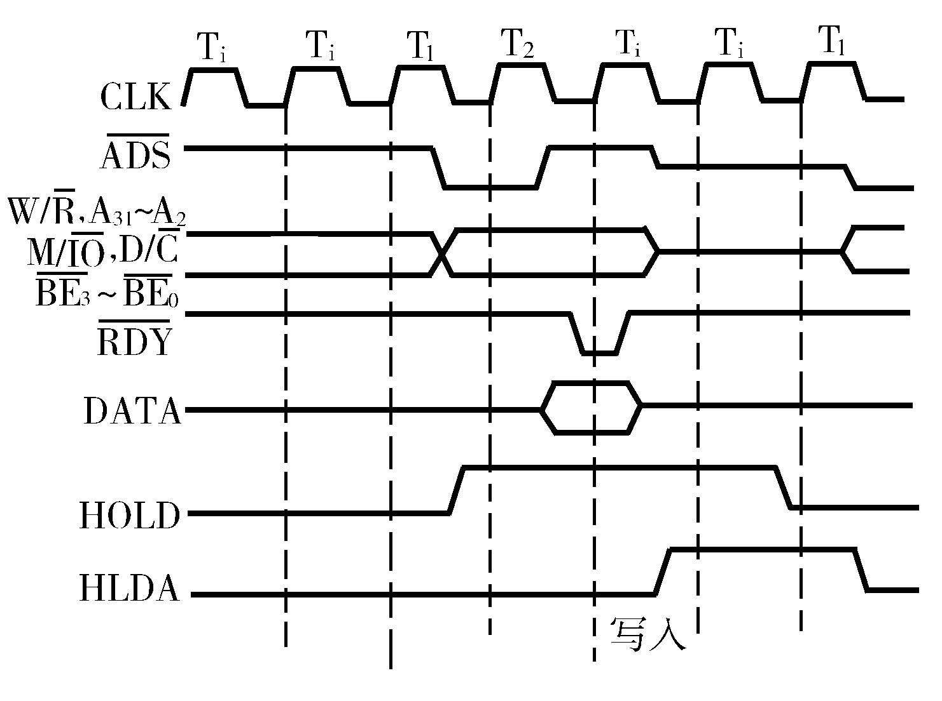
总线保持周期

Slide 22

2.10.1 80486的总线周期
12. 行无效周期
（1）特点
行无效周期用于保持CPU内部Cache内容与外部存储器一致，486包含一种基址监视其它设备对内存的写，当发现一个对外部存储器的写，其地址也
包含在内部Cache中，则要让内部Cache行无效。
（2）时序
AHOLD：AHLOD=1，输入，CPU浮空AB， 仍可在DB上传送一个总线
周期的数据。
： =0，输入，AB上地址有效，寻址Cache行，找到则使其它
数据无效。

Slide 23


2.10.1 80486的总线周期
13.中断周期
（1）特点
• 80486在当前指令周期完成后可响应INTR中断请求。
• 连续两个中断周期：每个中断周期由T₁，T₂和4个T_{i}组成。
• 第1个周期 =0忽略数据总线上信号，第2个周期从D₇－D₀上输入8位向量。
• 整个中断响应期间 =0，不响应总线请求。
（2）时序
• 第1个中断响应周期：A₃₁－A₃为0，A₂为1， 为1， 为0。
第2个中断响应周期：A₃₁－A₃为0，A₂为0， 为1， 为0。
• 每个中断响应周期由 或 结束，如果两者都无效，则可加入等
待状态。
• CPU自动加入 信号。

Slide 24
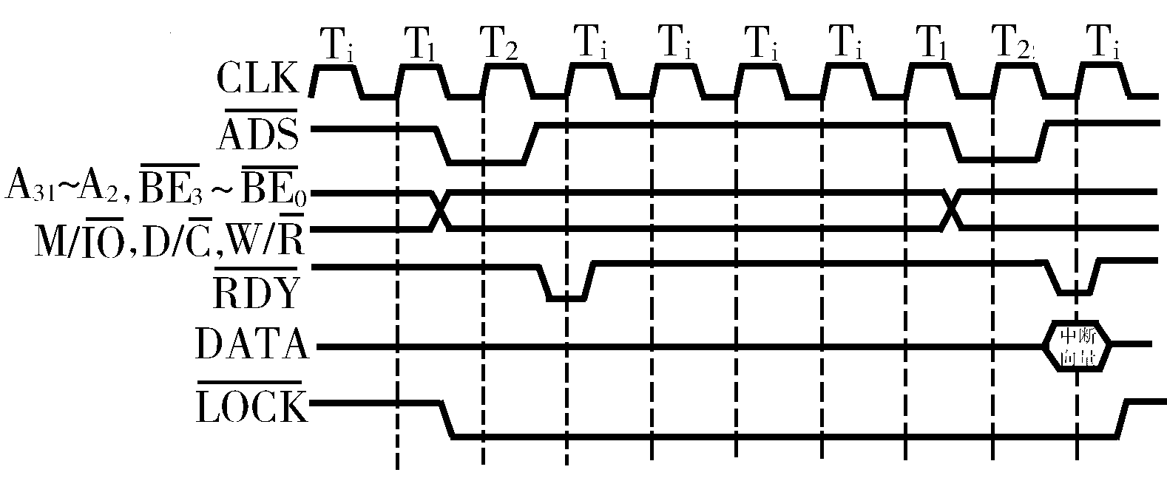
中断周期

Slide 25

2.10.1 80486的总线周期
14. 重启周期
（1）特点
80486的总线周期能被其它总线主控设备申请占用，执行总线任务后重启原来的总线周期： 有效，驱动地址和状态线。
（2）时序
：（Backoff)
• CPU在每个T采样 ，可以在T1，T2，T1b响应，中止总线周期。
• =0，CPU在下一时钟周期Tb立即悬空三态线，返回CPU的任何数据忽略但不输出HLDA信号。
• 级别高于 / 。
• 存储器可把 看成 ：现行传送中最后一个周期。
• =0使突发周期，8位，16位等多周期中读时钟返回数据无效，但
此之前返回的数据有效。

Slide 26
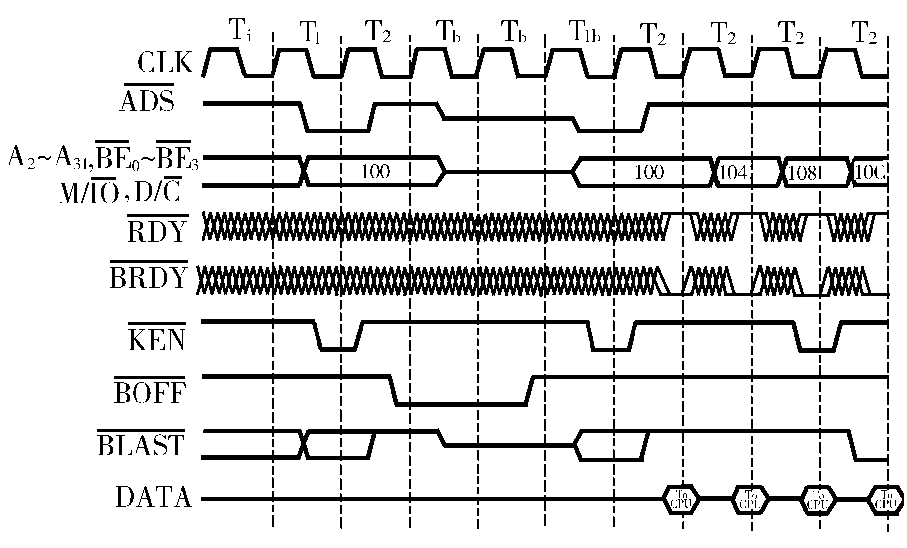
重启读周期

Slide 27
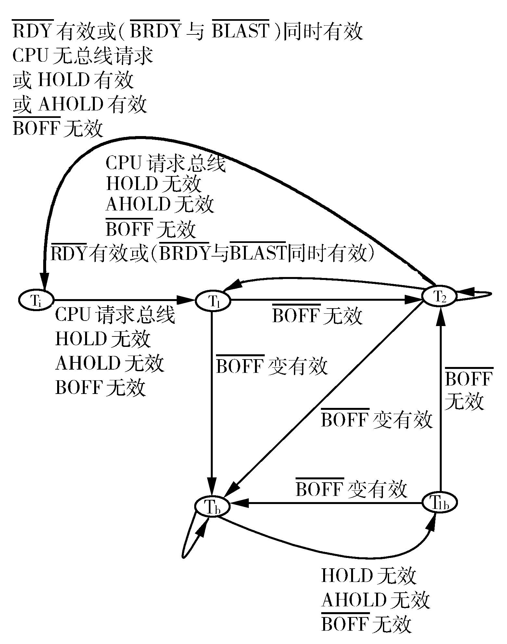
2.10.1 80486的总线周期

Slide 28
2.10.2 Pentium的总线周期
数据传送周期 Data Transfer Cycle
=0时进出Pentium的多至8B宽度的数据传送 。
总线周期 Bs Cycle
从 =0驱动地址和状态开始，到最后的 =0输入到CPU结束可以有124个数据传递。
突发周期 Burst Cycle
具有4个数据传递的总线周期，突发周期数据项的地址都恰在同一32B对齐区域 通过 实现。突发序列只给出第一个地址，后续传递的地址应该由外部硬件计算。不是每个传输都再驱动。
总线操作 Bus Operation
实现特指功能的一系列总线周期。

Slide 29


2.10.2 Pentium的总线周期
1. Non-Pipelined Read and Write(With Wait States)
（1）特点：单传递、不可高速缓存、非流水线式、带或不带等待状态，64位的数据传递周期。
（2）时序： ：OUT，每C的T₁有效，指明总线上地址和状态信号可用。
：IN，每C的T₂有效时，数据总线上的R/W数据可用。
每C的T₂无效时，总线周期插入一个或多个等待的T_{2。}
DP：同DATA双向
：OUT， =0后2个时钟 被驱动到读数据奇偶检测
的结果。
=1， =1，非流水线式不可高速缓存的单传送周期。

Slide 30
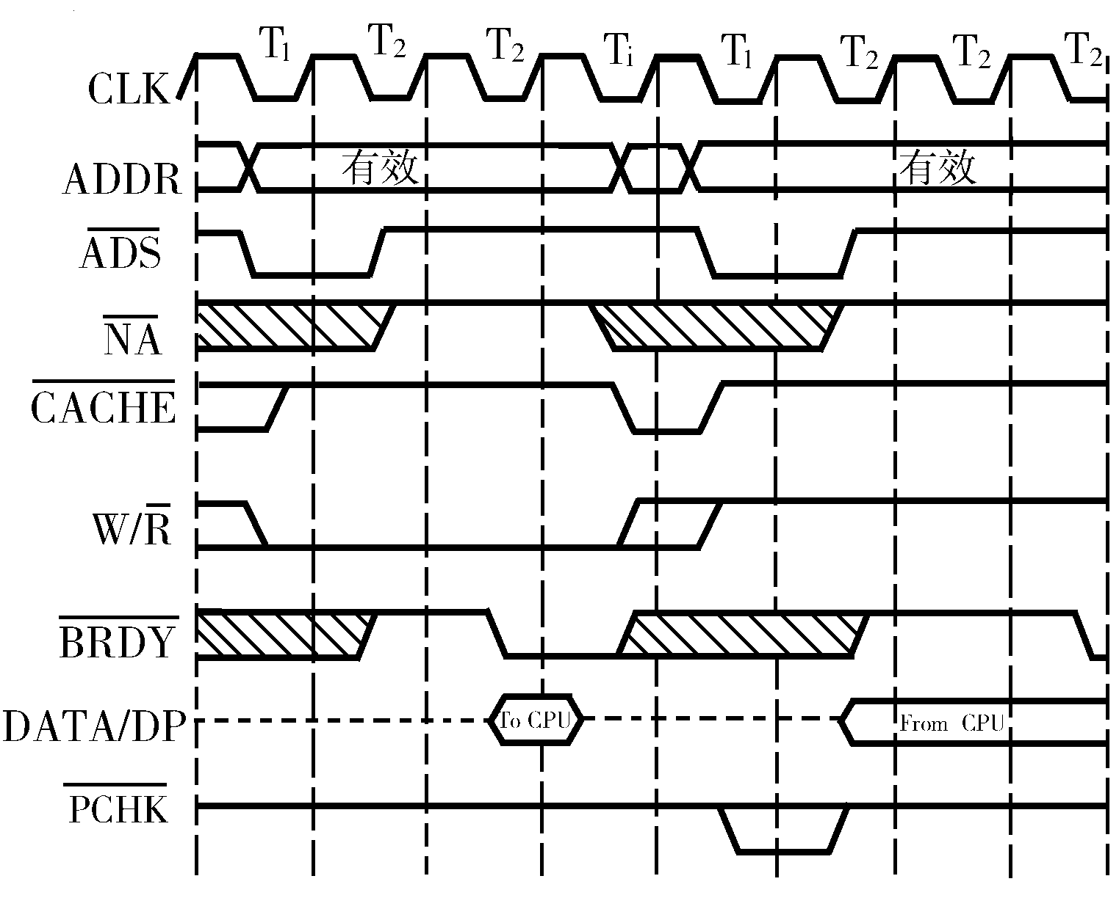
非流水线式读写总线周期

Slide 31
2.10.2 Pentium的总线周期
2. Burst Read/Write Cycle代码读/数据读突发式行填充、突发式回写。
（1）Burst Read Cycle
：
：第一个 =0时，输入 =0，表明是多传递Cache行填充
1个周期仅采样一次以确定可高速缓存性。
：
：每个 后2个时钟周期输入奇偶检测的状态。
： =0时，采样数据。
=1时，插入1个T₂等待。

Slide 32
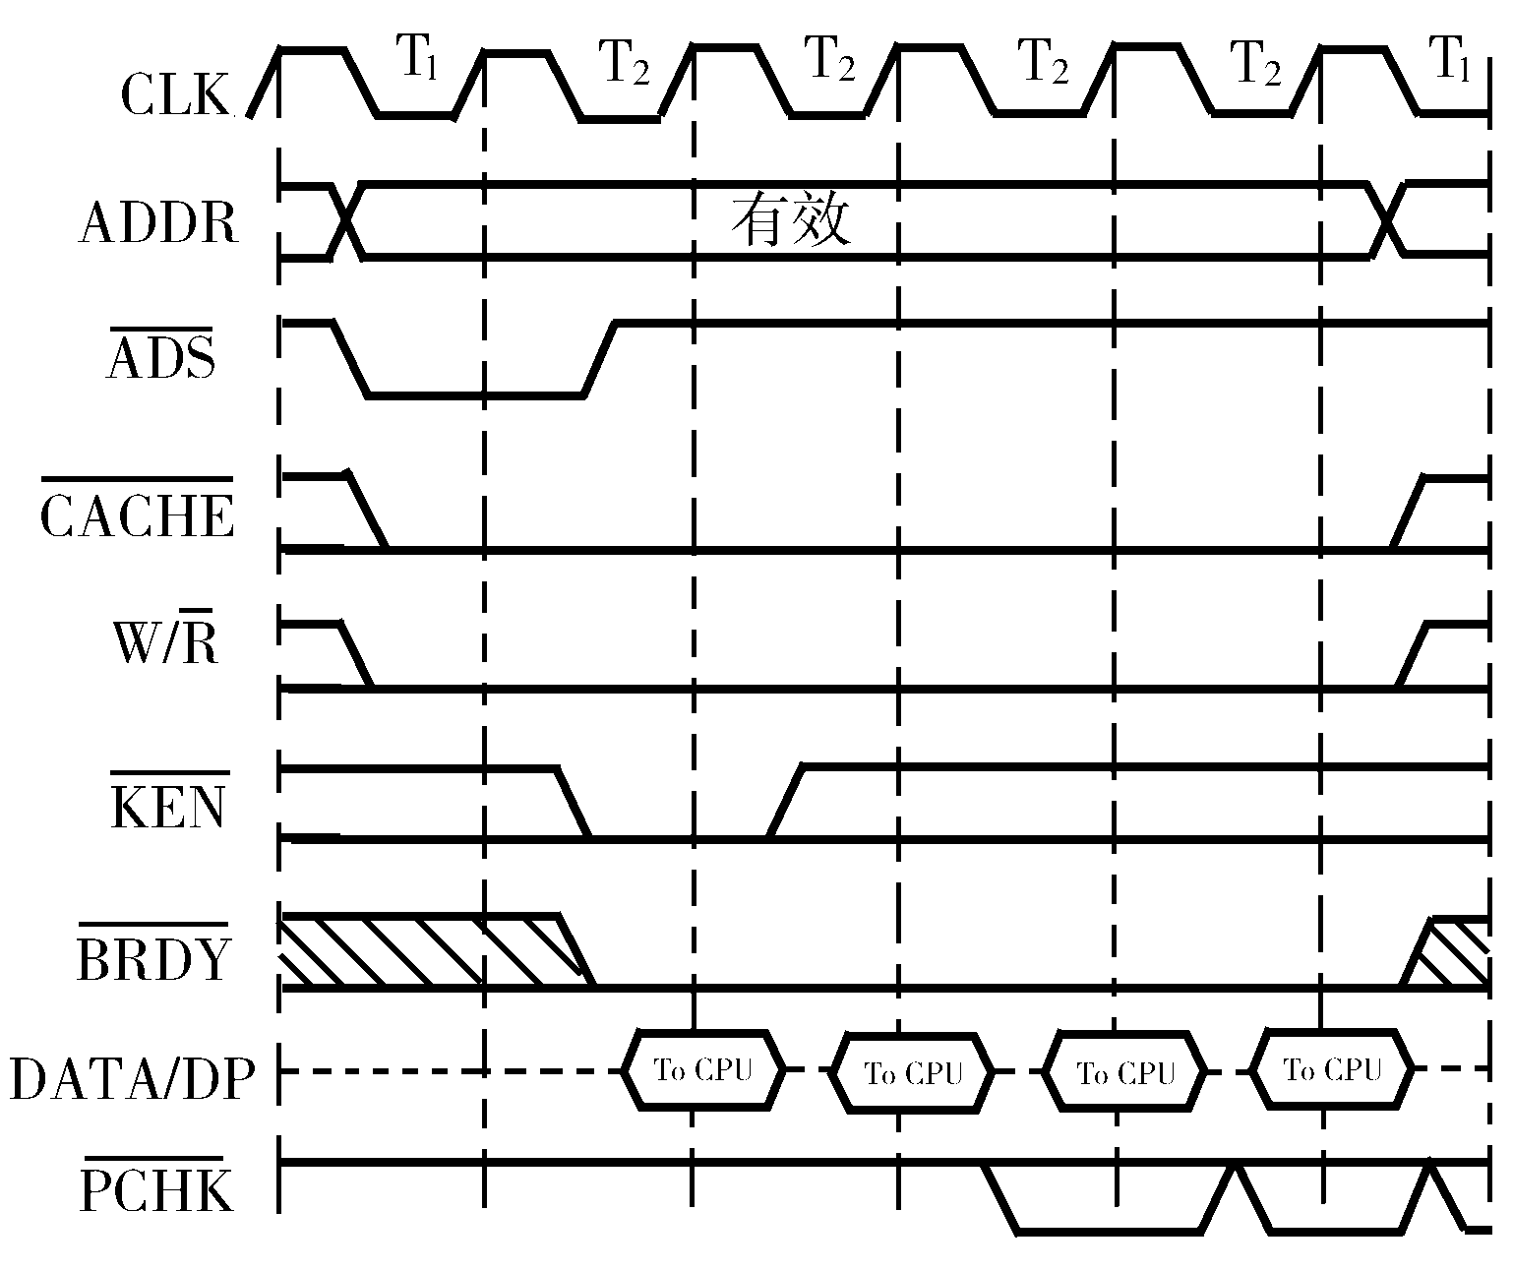
突发式读总线周期

Slide 33

2.10.2 Pentium的总线周期
（2）Burst Write Cycle
突发写周期忽略
=0 突发回写周期，突发写周期总是回写在数据Cache中的修改行。
回写周期的几个起因：
a.替换一个在数据Cache中修改过的行需要回写。
b.一个询问周期命中了数据Cache中修改过的行需要回写。
c.一个内部窥探命中了数据Cache中一个修改过的行激发回写。
d.输入引脚 被外部驱动为有效引起回写。
e.执行WBINVD指令引起回写。
仅能被Pentium突发的写周期是回写周期，其它所有的写周期都是<=64B的单传送总线周期，对于回写周期，第一个突发地址的低5位总是在0开始，因此突发地址的顺序是0、8H、10H、18H，突发传送第一个地址的后继地址必须是外部系统计算，因为Pentium不为每个传送驱动地址和字节允许信号。

Slide 34
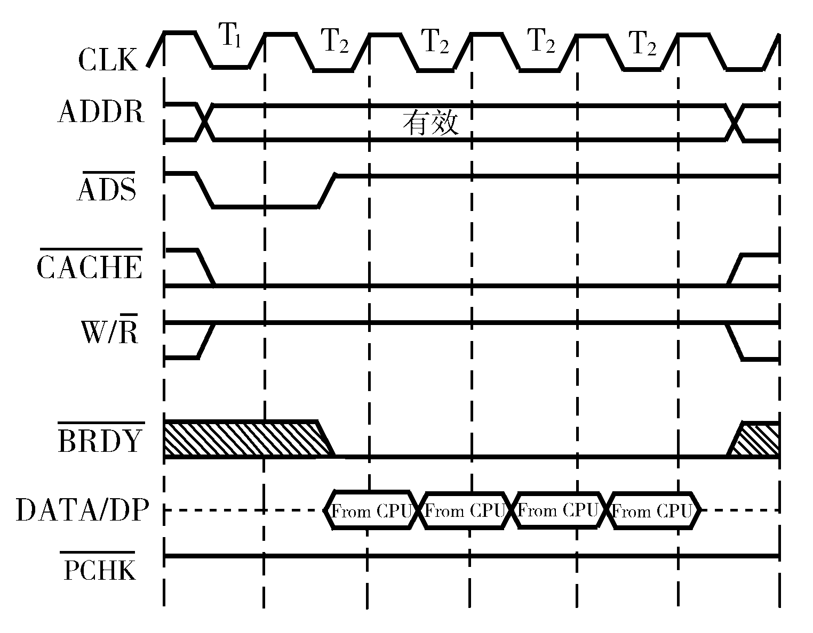
突发式写总线周期

Slide 35

2.10.2 Pentium的总线周期
3. Pipelined Read/Write Cycle
特点： • 输入 ，Pentium形成流水线式总线周期
• 下一个总线周期地址在前一个总线周期的数据传递时产生
• 单传送周期和突发多周期均可以是流水线式的
（1）Pipelined Back-to-Back Burst Read Cycles
• ：IN，指示Pentium在现行周期完成前可驱动另一个周期 或 先有效的变为0，同时采用 和WB/
• ：输入，Cache ability
•WB/ ：输入，Cache Policy
• =0后2个时钟周期另一个总线周期（pending cycle）被驱动通知CPU把一个总线周期的地址放在AB上，同时 =0
• P117 F2.61：Two Pipelined Cache Line Fills
=0的同一时钟被采样

Slide 36
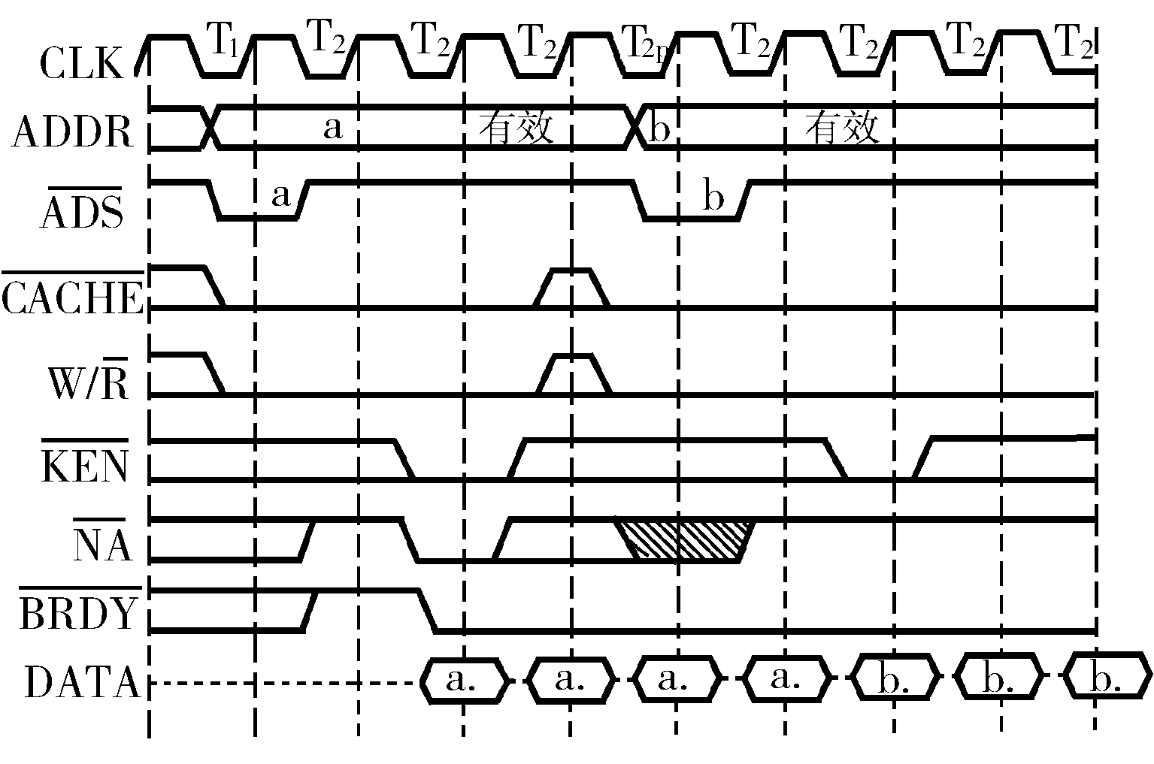
流水式背对背突发读总线周期

Slide 37
2.10.2 Pentium的总线周期
（2） Pipelined Back-to-Back Read/Write Cycles
特点：• 写周期能流水进读周期，读周期能流水进写周期.
• 一个过渡的时钟(dead clock)插在读写周期之间，允许总线
状态 的翻转 。
• 图示（F2.62)第一周期为缓存式突发读多周期
第二周期为非缓存非突发写单周期

Slide 38
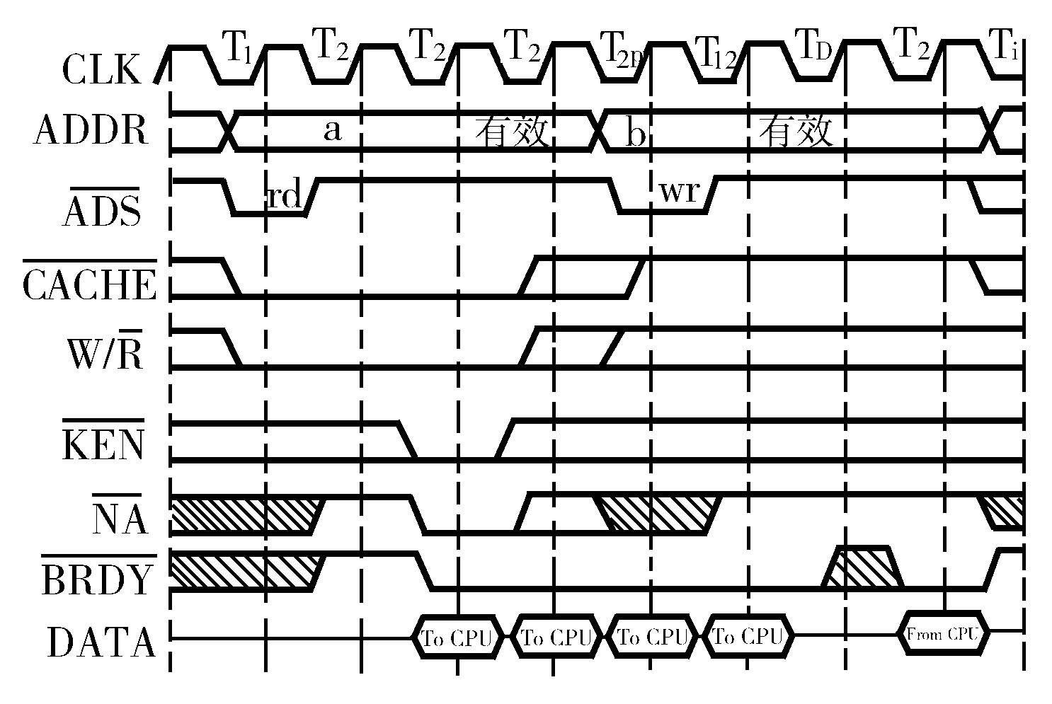
流水式背对背突发读写总线周期

Slide 39



Pentium初始的总线周期
*:在M/ =0或PCD=1时
信号无关紧要
M/ | D/ | W/ | * |  | 周期描述 | 传送次数
0 | 0 | 0 | 1 | × | 中断响应（2个锁定总线周期） | 每周期1次
0 | 0 | 1 | 1 | × | 特殊总线周期 | 1
0 | 1 | 0 | 1 | × | I/O R，<=32b，非高速缓存 | 1
0 | 1 | 1 | 1 | × | I/O W，<=32b，非高速缓存 | 1
1 | 0 | 0 | 1 | × | 码读，64b，非高速缓存 | 1
1 | 0 | 0 | × | 1 | 码读，64b，非高速缓存 | 1
1 | 0 | 0 | 0 | 0 | 码读，256b，突发式行填充 | 4
1 | 0 | 1 | × | × | 保留 | N/A
1 | 1 | 0 | 1 | × | MR，<=64b，非高速缓存 | 1
1 | 1 | 0 | × | 1 | MR，<= 64b，非高速缓存 | 1
1 | 1 | 0 | 0 | 0 | MR，256b，突发式行填充 | 4
1 | 1 | 1 | 1 | × | MW，64b，非高速缓存 | 1
1 | 1 | 1 | 0 | × | 256b突发式回写内存 | 4

Slide 40







Pentium特殊总线周期译码
 |  |  |  |  |  |  |  | 特殊总线周期
1 | 1 | 1 | 1 | 1 | 1 | 1 | 0 | Shutdown
1 | 1 | 1 | 1 | 1 | 1 | 0 | 1 | Flush(INVD,WBINVD指令）
1 | 1 | 1 | 1 | 1 | 0 | 1 | 1 | Halt（HLT指令）
1 | 1 | 1 | 1 | 0 | 1 | 1 | 1 | Writeback（WBINVD指令）
1 | 1 | 1 | 0 | 1 | 1 | 1 | 1 | Flush响应（ ＝0）
1 | 1 | 0 | 1 | 1 | 1 | 1 | 1 | 分支跟踪消息

Slide 41
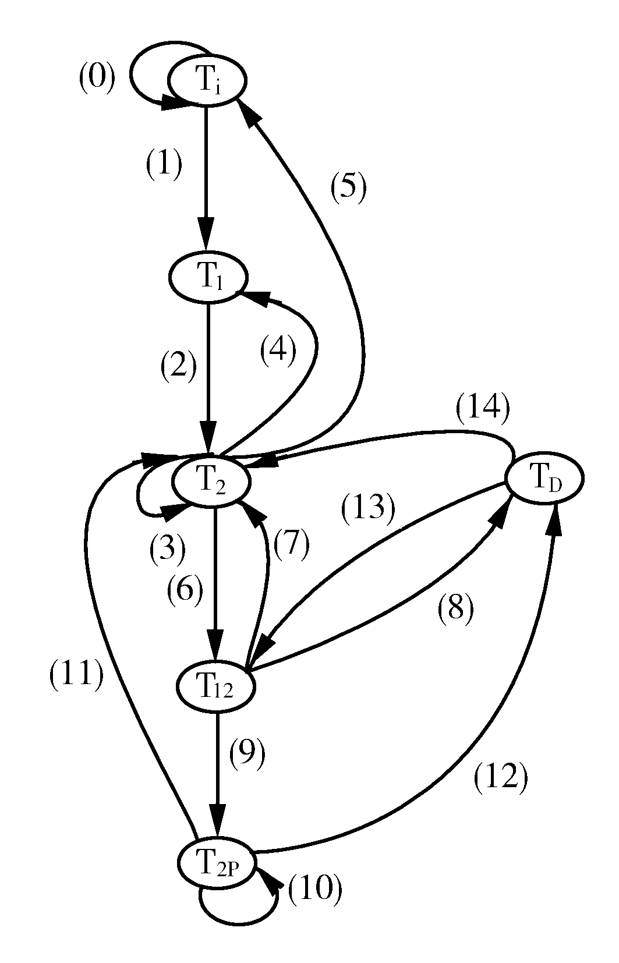
Pentium总线状态变化图

Slide 42
Thank you!

